Slide 1
„Demographischer Wandel – Chancen für die Region“
am Beispiel LK Germersheim

Slide 2

„Demographischer Wandel – Chancen für die Region“
am Beispiel des Landkreises Germersheim
Bevölkerungsentwicklung in Rhl.-Pfalz – Schwerpunkt LK Germersheim– auf der Grundlage der Erhebungen des Statistischen Landesamtes (Rückblick und Prognose)
Einzelschwerpunkt Bevölkerungsentwicklung
Einzelschwerpunkt Altersstruktur
Einzelschwerpunkt Gebäudeentwicklung
Einzelschwerpunkt Infrastruktur
Landespolitische Instrumente und Perspektiven
Programmstruktur und Initiativen

Slide 3
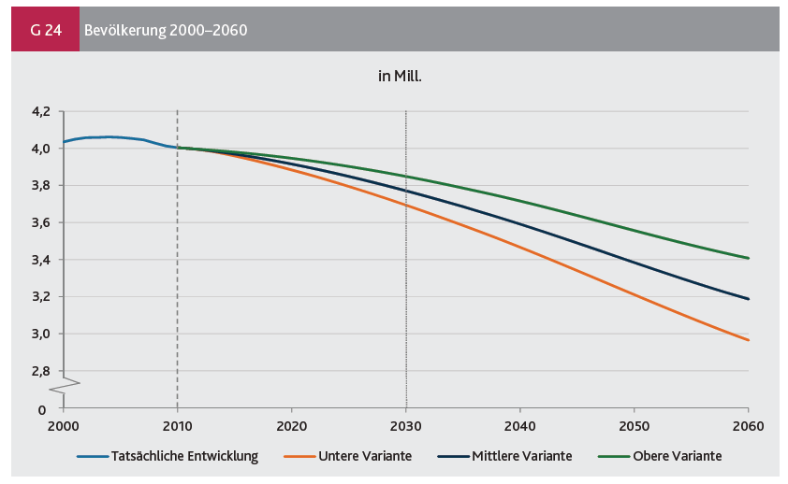

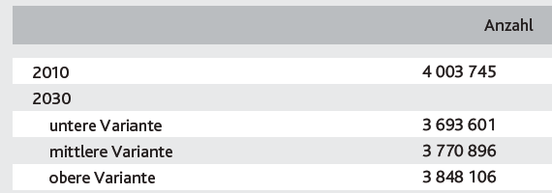

Slide 4
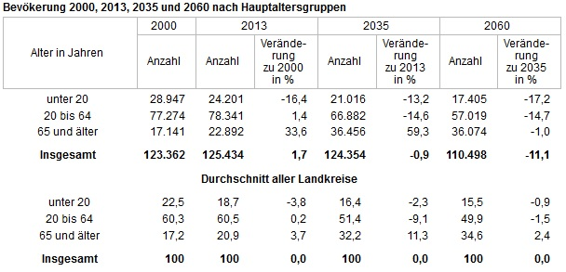
Landkreis Germersheim:
Rückgang der jungen Bevölkerung bereits aktuell
Landkreis Germersheim:
Starke Zunahme der Überalterung (2035) ca. 60%
Landkreis Germersheim:
Rückgang bis 2035 um 0,9%
Bis 2060 sogar 11,1%
Landkreis Germersheim:
Überdurchschnittlich stark betroffen

Slide 5
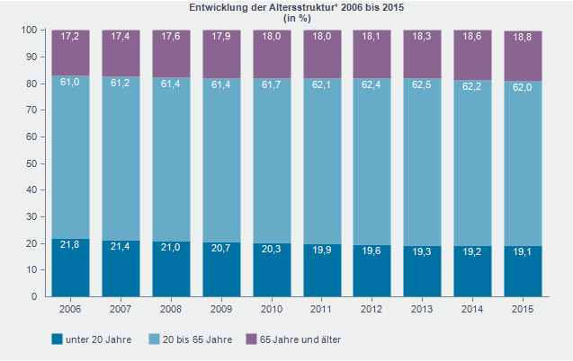

Slide 6
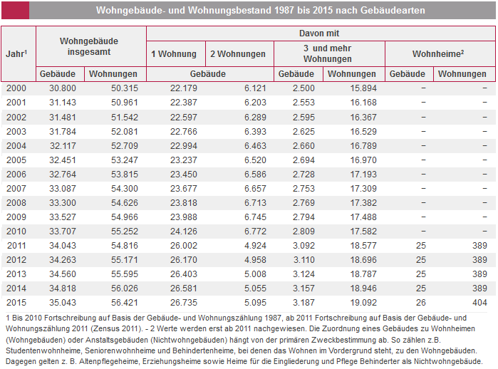
Zuwachs seit 2005:
Gebäude: + 2.592 = + 8%
Wohnungen + 3.174 = + 6%

Slide 7
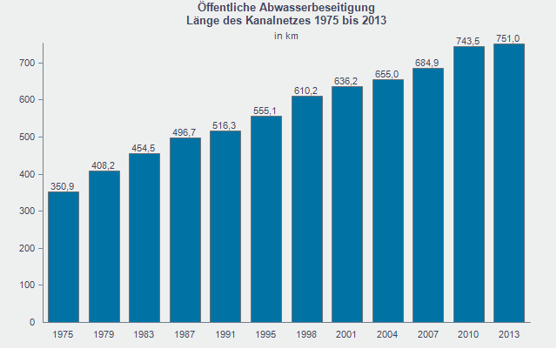
Städtische Dienstleistungen: Wasser/Abwasser
Seit 2004:
Ca. 96 km = + 15 %

Slide 8
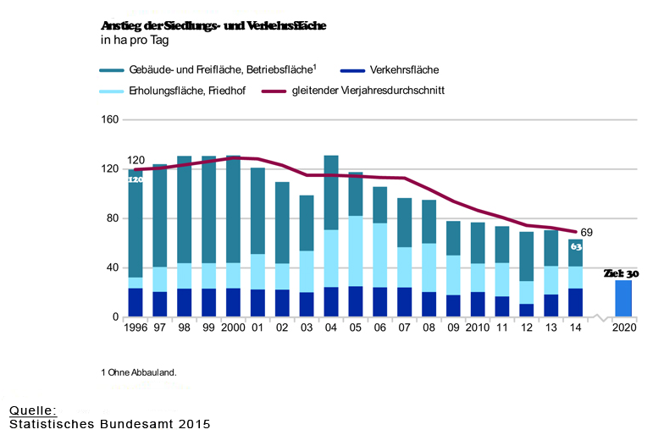

Slide 9
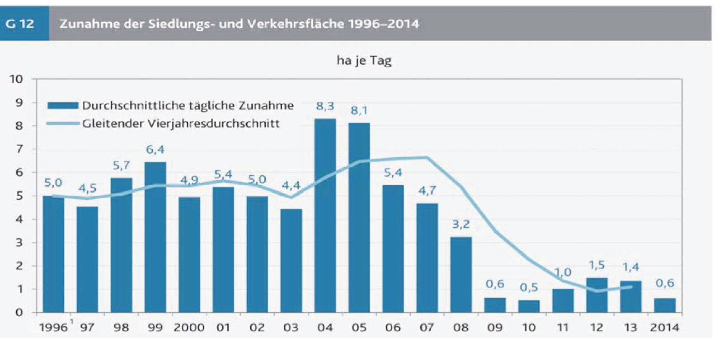

Slide 10
„Nachhaltige Entwicklung der Lebensqualität mit den Menschen im Landkreis Germersheim“
Perspektiven für eine älter werdende Stadtbevölkerung (betreutes Wohnen, generationsübergreifende Wohnprojekte, barrierefreie Stadt)
gezielte Angebote für junge Familien (Bestandsreduzierungen für modernes Wohnen, kurze Wege, soziale Angebote, gute Bildungsangebote)
Wirtschaftliche Weiterentwicklung mit den Ressourcen der Stadt und der Region (kleine Wirtschaftskreisläufe, vielfältige Raumnutzungsangebote, Bestandspflege)
Drohendem Leerstand frühzeitig begegnen

Slide 11
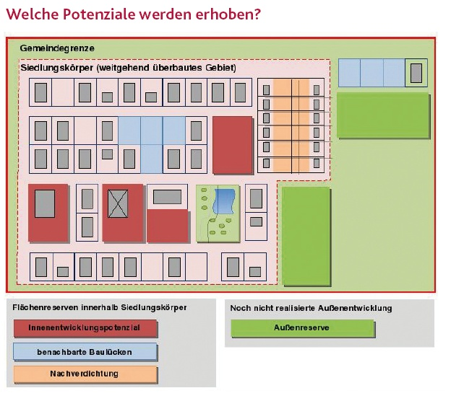
Landespolitische Instrumente und Perspektiven – Darstellung der Ausgangssituation

Slide 12
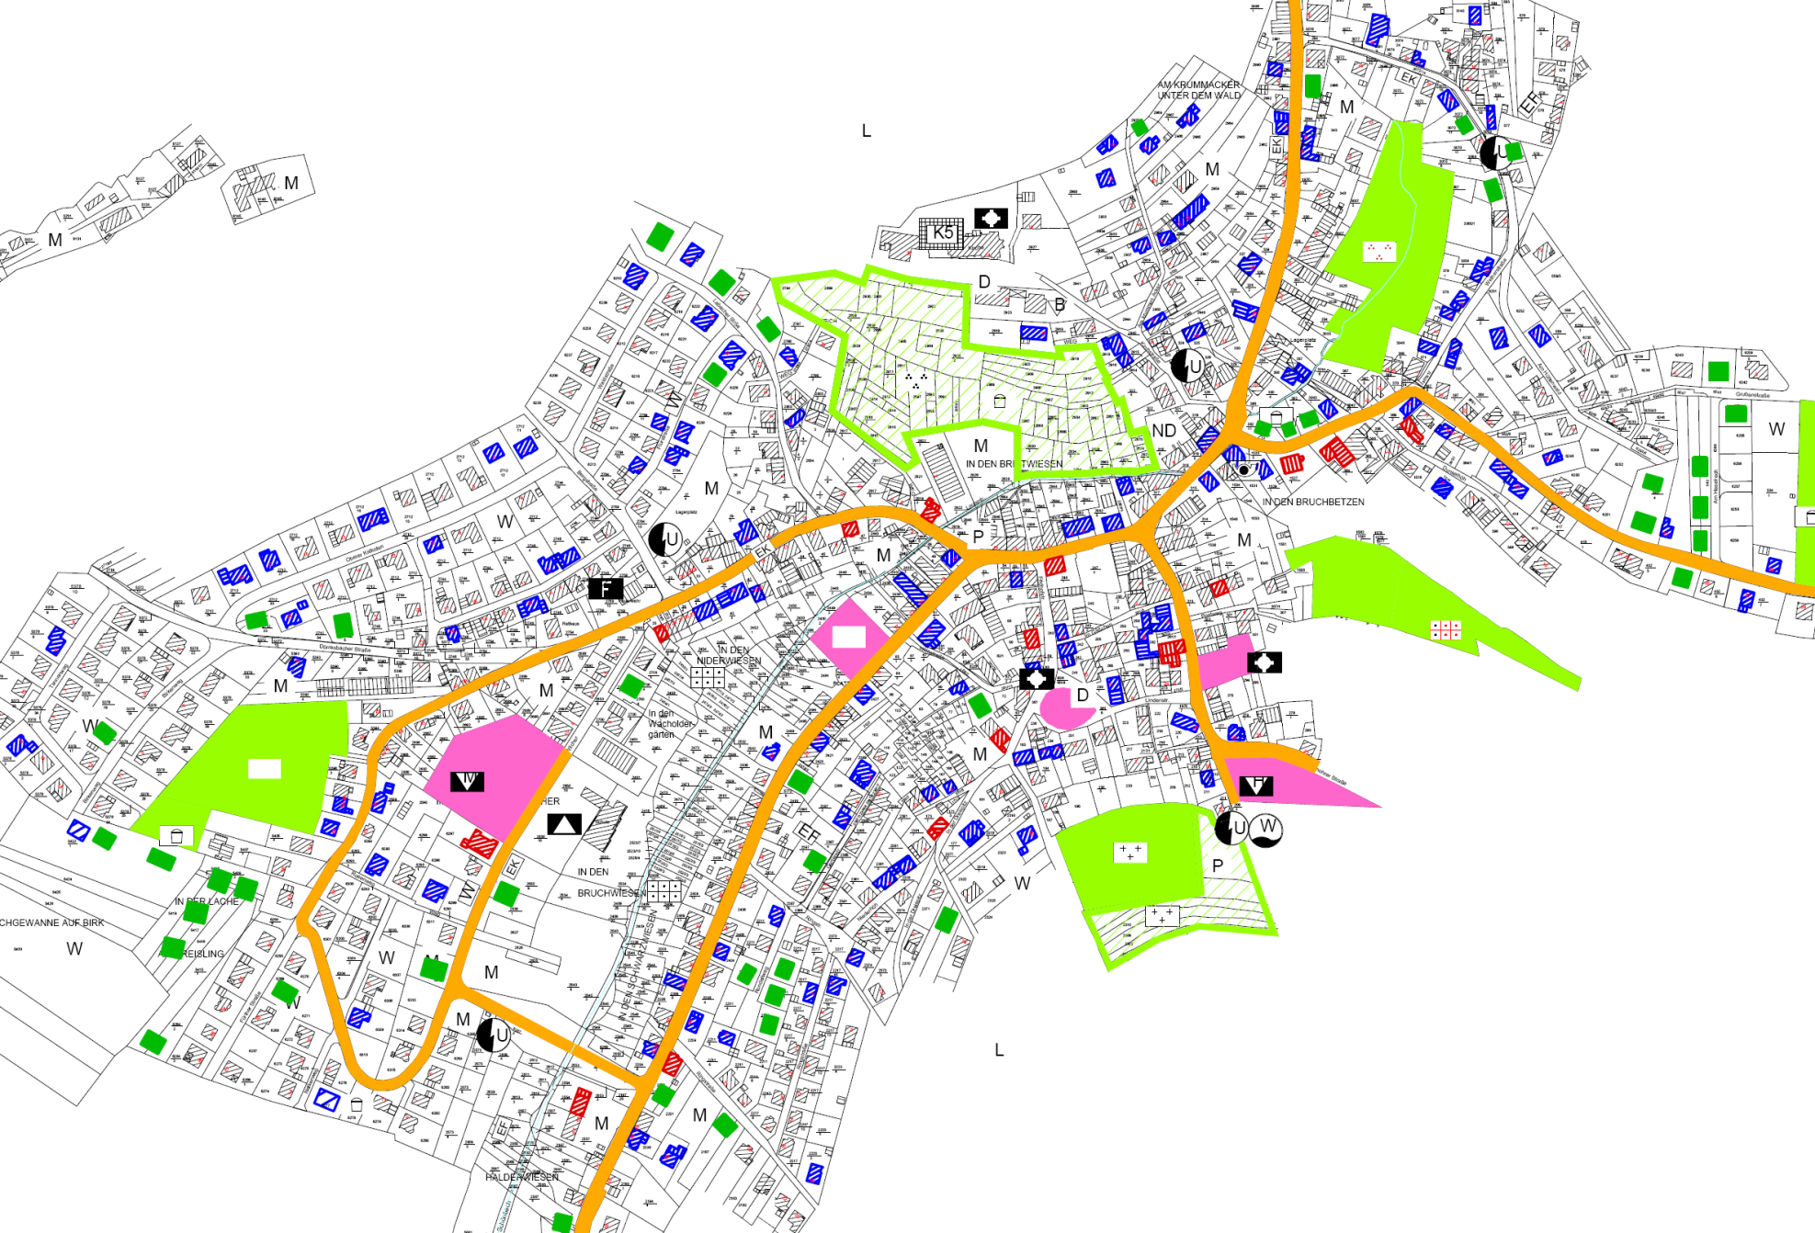
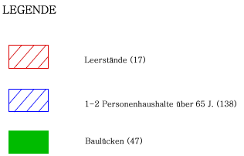
Drohende Leerstände

Slide 14
Städtebauliche Erneuerung – Städtebauförderung
Aus 8 Teilprogrammen werden 2015 insbesondere für gebietsbezogene kommunale Vorhaben Städtebauförderungsmittel zur Verfügung gestellt (§ 18 Ab s. 1 Nr.11 i.V.m. § 2 Abs. 1 Nr. 2 und Abs. 3 LFAG).
Gebietsbezogene Städtebauförderungsprogramme:
1. Das Sanierungsprogramm (§ 142 BauGB) dient der Entwicklung von Stadt- und Ortskernen, aber auch anderen zentrumsnahen Gemeindegebieten mit gebietsbezogenen städtebaulichen Missständen.
2. Das Programm Soziale Stadt - Investitionen im Quartier (§§ 171e, 142 BauGB) dient der Entwicklung von Stadt- und Ortsbereichen, in denen verschärfte soziale sowie wirtschaftliche und städtebauliche Probleme bestehen und die deshalb einen besonderen Entwicklungsbedarf haben.
3. Das Programm Stadtumbau (§§ 142, 171b, 172 BauGB) dient der Entwicklung von Stadt- und Ortsbereichen oder Gewerbestandorten, die als Folge der demographischen und wirtschaftlichen Entwicklung von erheblichen städtebaulichen oder wirtschaftsstrukturellen Funktionsverlusten bedroht oder betroffen sind und einen besonderen wirtschaftlichen oder technologischen Erneuerungs- und Entwicklungsbedarf haben. (hoher Umbaubedarf)
4. Das Programm Historische Stadtbereiche - Städtebaulicher Denkmalschutz (§§ 172, 142 BauGB) dient der Erneuerung von innerstädtischen Gebieten, um insbesondere historische Stadtkerne mit denkmalwerter Bausubstanz auf breiter Grundlage zu sichern und zu erhalten.
5. Das Programm Aktive Stadtzentren (§§142, 171b, 171b Abs. 2, 172 BauGB) dient der Entwicklung von Funktionsverlusten bedrohter zentraler Versorgungsbereiche, die als Standorte für Wirtschaft und Kultur sowie als Orte zum Wohnen, Arbeiten und Leben erhalten und entwickelt werden sollen. (Bestandssicherung der Grundstruktur)

Slide 15
Landespolitische Instrumente und Perspektiven – Programmstruktur
Programm Stadtumbau
Förderzweck:
Städtebauliche Anpassungsmaßnahmen in Gebieten, die von erheblichen städtebaulichen oder wirtschaftsstrukturellen Funktionsverlusten bedroht oder betroffen sind, zur Herstellung nachhaltiger städtebaulicher, wirtschaftlicher oder technologischer Strukturen und zur Stärkung der Innenstadtbereiche.
Zielgruppe:
Oberzentren, Mittelzentren mit innerstädtischen Bereichen und Brach- und Konversionsflächen mit besonderem Erneuerungsbedarf
Umfang 2014: 23 Fördermaßnahmen
Volumen 2014: 14,5 Mio. €
Beispiele:
Emmelshausen, Frankenthal, Kaiserslautern, Koblenz, Ludwigshafen, Saarburg, Trier, Zweibrücken, Worms

Slide 16
Grundlagen für den Einsatz von Städtebauförderungsmitteln
Generelle Grundlage für die Durchführung von städtebaulichen Gesamtmaßnahmen ist das Baugesetzbuch (BauGB). Grundlage der einzelnen Bewilligungen ist die Verwaltungsvorschrift „Förderung der städtebaulichen Erneuerung“ (VV-StBauE) des Ministeriums des Innern. Grundlage für die Gebietsentwicklung sind die Ergebnisse der Vorbereitenden Untersuchungen, Entwicklungskonzepte, Satzungen, Ratsbeschlüsse.
Antragsteller/Zuwendungsempfänger
Antragsteller sind die Träger der Stadterneuerungsmaßnahmen. Das sind Gemeinden und Planungs- oder Zweckverbände, die die Stadterneuerungsmaßnahmen im Rahmen der kommunalen Selbstverwaltung eigenverantwortlich durchführen.
Antragsverfahren
Das Ministerium des Innern als Bewilligungsbehörde stellt jährlich auf Vorschlag der Aufsichts- und Dienstleistungsdirektion ein Jahresprogramm auf und entscheidet dabei auch über Neuaufnahmen.
Die sich daraus ergebenden Anträge der Städte und Gemeinden werden zunächst der Aufsichts- und Dienstleistungsdirektion vorgelegt, dort vorgeprüft und mit einem Vorschlag an die Bewilligungsbehörde zur Entscheidung weitergeleitet.

Slide 17
Ablaufleitfaden für die städtebauliche Förderung
Alte Programme müssen abgeschlossen sein; alte Satzungen aufgehoben
Förderfähigkeit muss gegeben sein (Mittelzentrum; flächenhafte, städtebauliche Missstände)
Aktive Stadtzentren: Antrag (15-20 Seiten) = Grobkonzept (aktuelle Statusbeschreibung)
u.a. Bevölkerungsentwicklung, Einzelhandel, Verkehrssituation, Altersstruktur, Leerstandsproblematik, Gebietsabgrenzung (Kernstadt), Haushaltslage, Kommunalaufsicht
aus dem Grobkonzept muss der Handlungsbedarf abzuleiten sein
Grobkonzept wird der ADD sowie dem Ministerium vorgelegt zur Entscheidung über die Aufnahme ins Programm
nach erfolgreicher Aufnahme: ein detailliertes städtebauliches Entwicklungskonzept wird erarbeiten (mit einem Maßnahmen- und Finanzierungsplan)

Slide 21
Landespolitische Instrumente und Perspektiven – Initiativen
Zukunftsinitiative "Starke Kommunen - Starkes Land"
Der gesellschaftliche Wandel muss so gestaltet werden, dass Städte und Dörfer attraktive Orte zum Leben und Arbeiten bleiben. Das Ministerium des Innern, für Sport und Infrastruktur erprobt daher im Rahmen der Zukunftsinitiative "Starke Kommunen - Starkes Land" gemeinsam mit sechs Modellräumen - bestehend aus zwei oder drei Verbandsgemeinden - neue Ansätze bei der interkommunalen Kooperation und der Bürgerbeteiligung.
Im Zeitraum von Januar 2014 bis Mitte 2016 sollen Wege für eine demografiefeste Kommunalentwicklung in der Praxis vor Ort getestet werden und in eine Weiterentwicklung der Förderpolitik münden.

Slide 22
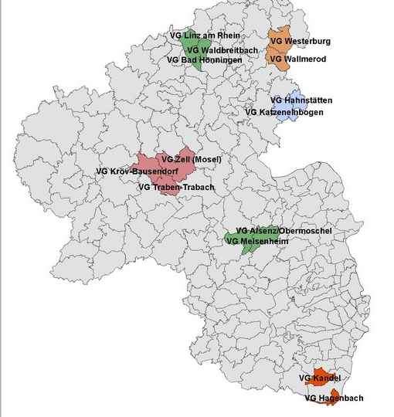
Zukunftsinitiative "Starke Kommunen - Starkes Land„
www.starkekommunen.rlp.de
Die vier wichtigsten Ziele des Projektes sind
1. Das Erproben von kommunalen Bürgerbeteiligungen
2. Das Erproben und das Vereinbaren von langfristiger interkommunaler Zusammenarbeit
3. Das Ermöglichen von zeitnahen Rückschlüssen zur Förderpolitik des Landes
4. Das Fördern von Diskussionen und Ansätze zu einer modernen und „demografiefesten“ Kommunalpolitik

Slide 23
Landespolitische Instrumente und Perspektiven – Initiativen
„Mehr MITTE bitte! – Ein Wettbewerb für Wohnen und Leben in ländlichen Ortskernen“ www.fm.rlp.de
Das Ministerium der Finanzen, die Architektenkammer RLP und der Gemeinde- und Städtebund RLP führten gemeinsam den Wettbewerb „Mehr Mitte bitte! - Ein Wettbewerb für Wohnen und Leben in ländlichen Ortskernen" durch
gesucht wurden Kommunen im ländlichen Raum, die mit besonderen Ideen und Projekten ihre Ortskerne zusammen mit einem Bauherren aufwerten wollen
Sensibilisierung für den Umgang mit innerörtlichen Leerständen und Brachflächen soll dadurch geschaffen werden sowie die Initiierung von neuem Wohnen und Leben für eine aktive Ortsmitte
Die Siegerprojekte des Wettbewerbs sind die Kommunen Katzenellenbogen, Gillenfeld, Freudenburg, Eisenberg und Hochstetten-Dhaun. In jeder der ausgewählten Modellkommunen soll ein konkretes Bauprojekt realisiert werden, das neue Wohnungen im Zentrum schafft und die Ortsmitte aufwertet.

Slide 24
Landespolitische Instrumente und Perspektiven – Initiativen
Kommunalentwicklung: Freiflächen in Kleinstädten
Das Projekt
In den Innenstädten der Kleinstädte (3.000-20.000 Einwohner) sind zahlreiche freie Flächen vorhanden, z.B. öffentliche Grünflächen, Brachflächen und Baulücken. Wie diese in Zeiten finanzieller und personeller Engpässe gestaltet und bewirtschaftet werden können und welche Möglichkeiten hierfür vorhanden sind, wird in diesem Modellprojekt nachgegangen.
In drei ausgewählten Kleinstädten (Baumholder, Edenkoben, Stadt Mayen) werden Handlungsempfehlungen für Freiflächen entwickelt. Den teilnehmenden Städten bietet dies die Gelegenheit, neue Wege in der Freiflächenplanung zu begehen und damit ihre Standortattraktivität dauerhaft zu sichern. Dabei sollen ihnen Hilfestellungen und Maßnahmen der kommunalen Praxis als Unterstützung zur Verfügung gestellt werden.
Partner des Projektes ist die TU Kaiserslautern.
Das Projekt lief bis März 2015.

Slide 25
Kommunalentwicklung: Demografie-Check
Das Projekt
Gemeinsam mit drei Verbandsgemeinden (Altenkirchen, Zweibrücken-Land und Bitburg-Land) werden ortsspezifische Strategien erarbeitet, wie zukünftig mit den Herausforderungen des demografischen Wandels umgegangen werden kann.
Ziel ist es, langfristige "Fahrpläne" zu erstellen, mit denen die Gemeinden selbständig bestimmte Themenfelder (z.B. Versorgung älterer Mitmenschen, Bleibeabsicht jüngerer Menschen, Leerstandsbewältigung) bearbeiten können.
In fast allen Kommunen ist die Bestandsaufnahme bestehender Aktivitäten bereits weitgehend abgeschlossen und die Handlungsfelder wurden ausgewählt. Im August und September werden in Expertengesprächen und Workshops weitere Informationen gesammelt.
Die Ergebnisse dienen als Grundlage für die individuelle Ausarbeitung einer „demografiefesten“ Zukunftsstrategie.

Slide 26
Kommunalentwicklung: Dialog Innenstadt
Die Weiterentwicklung der Innenstädte ist das Ziel des im Mai 2014 bundesweit gestarteten Pilotprojektes „Dialog Innenstadt“.
Gemeinsam mit Fachleuten aus Politik, Verwaltung und Wirtschaft sollen hierfür Impulse gegeben werden.
Um dies zu realisieren werden ein übergeordnetes Leitbild und Handlungsempfehlungen für ein integriertes Standortmanagement in den Innenstädten entwickelt. Zudem soll der landesweite Erfahrungsaustausch der Akteure aus Wirtschaft, Bürgerschaft und Landesregierung etabliert und verstetigt werden. Die Grundlage hierzu wird ein modellhaftes Planspiel mit rheinland-pfälzischen Städten sein.
Das Projekt wird gemeinsam mit der TU Kaiserslautern und dem Büro Stadtimpuls durchgeführt. Landesweit wirken Institutionen und Interessensvertretungen u.a. der Städtetag, der Gemeinde- und Städtebund, das Bauforum Rheinland-Pfalz und die Arbeitsgemeinschaft der rheinland-pfälzischen IHK’s am Dialog Innenstadt mit. Teilnehmende Städte sind Annweiler am Trifels, Bad Sobernheim, Bellheim, Bendorf am Rhein, Germersheim, Höhr-Grenzhausen, Landau in der Pfalz, Ludwigshafen am Rhein, Montabaur, Neustadt an der Weinstraße, Pirmasens, Remagen, Speyer, Trier, Unkel und Zweibrücken.

Slide 27
Umbauen: Stadtquartiere fitmachen für alle Generationen
❏ Wie ist hier eigentlich die Situation? In vielen Stadtquartieren sind umfangreiche Anpassungen an die Lebenssituation der Bewohner heute sowie Vorbereitungen für potenzielle neue Bewohner vorzunehmen.
❏ Wo ergeben sich Zusammenhänge? Gemeinschaftseinrichtungen, Wohnnachbarschaften und Freiräume schaffen vernetzte Räume, die Begegnung ermöglichen. Dafür muss man das Quartier als ein System aus Orten betrachten.
❏ Kann ich hier mein ganz eigenes Wohnen realisieren? Offenheit aller Akteure für eine gemeinsame Entwicklung individueller Wohnungsgrößen und -grundrisse, kombiniert mit einer differenzierten Gestaltung des Wohnumfelds, sind Grundlage für ein attraktives Stadtquartier.
❏ Bestand neu denken! In den meisten Stadtquartieren steht der Bestandsumbau im Vordergrund. Vielfältige Ideen sind gefragt, um Bestände zu modernisieren, aber auch umzuwidmen und umzubauen. Das gilt nicht nur für Gebäude, sondern auch für Plätze, Brachen und Parks.
❏ Kann ich mich hier wohlfühlen? Übersichtlichkeit, Beleuchtung, guter baulicher Zustand und eine differenzierte Abstufung privater und öffentlicher Räume sind wichtig, um soziale Kontrolle zu erhöhen und gefühlte Sicherheit zu fördern.
❏ Haben wir Platz für alle? Gerade, wenn wenig Raum zur Verfügung steht, ist es wichtig, dass viele ihn nutzen können. Besonders für Gemeinschaftseinrichtungen und Freiräume eröffnet sich dadurch Spielraum für vielfältige Nutzungen.

Slide 28
Vielen Dank für Ihre Aufmerksamkeit !

